Slide 1
Projet Big Data
Outil de calcul des risques à l’ouverture d’un contrat d’assurance vie
Théo Dupuis
Clément Frade
Yann Moulaire

Slide 2
Sommaire
Contexte et des objectifs
VM Hadoop
Instance AWS
Classification
Base de données

Slide 3
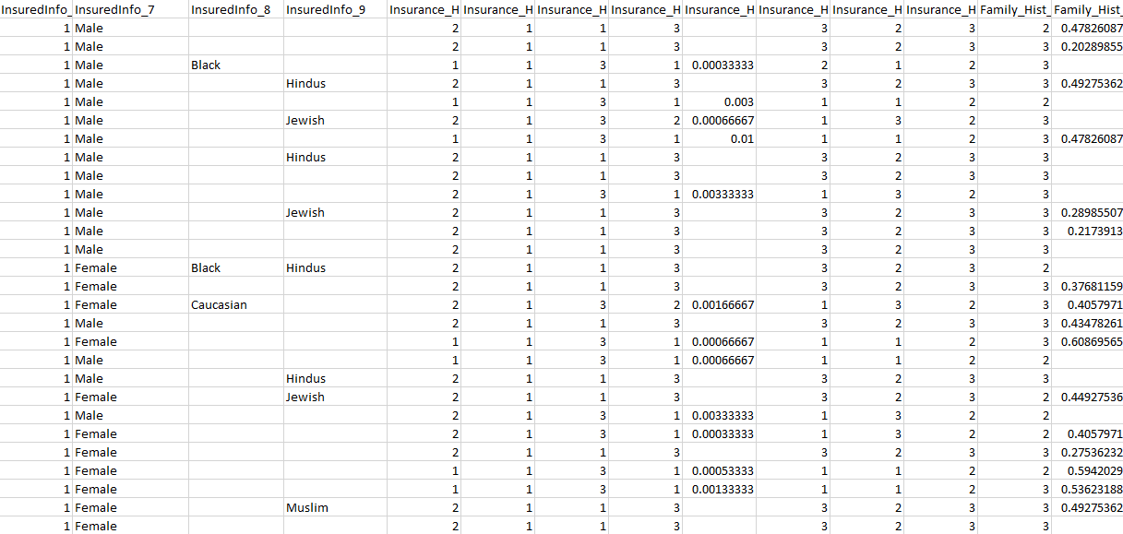
Contexte et objectifs
Risque de prise en charge
1 8

Slide 4
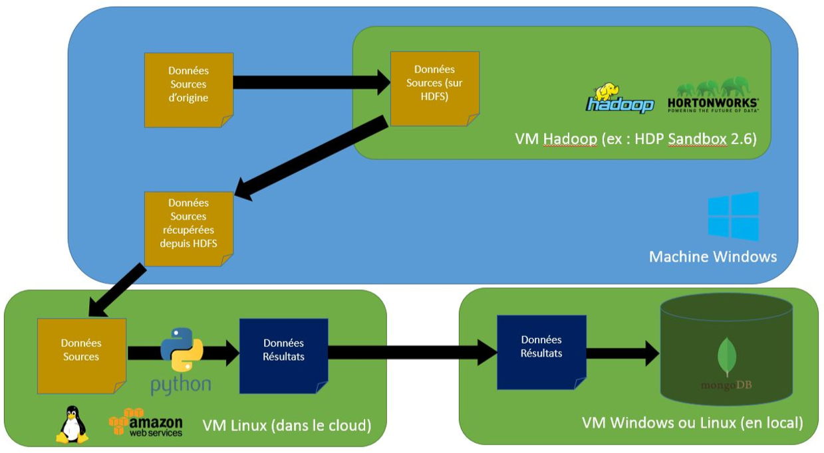
Contexte et objectifs

Slide 5

Contexte et objectifs
Livrables :
Github contenants les codes sources (scripts, notebook et Readme)
Rapport d’explication du travail
Présentation Powerpoint

Slide 6
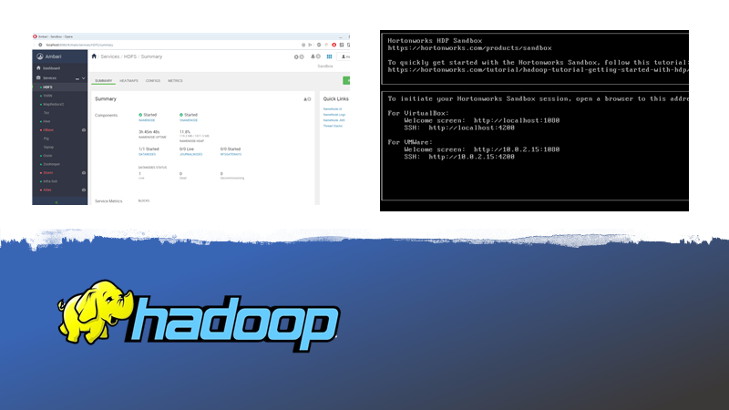
Sandbox hadoop (bitnami-hadoop-3.2.0-8 avec un Os linux debian 9)

Slide 7
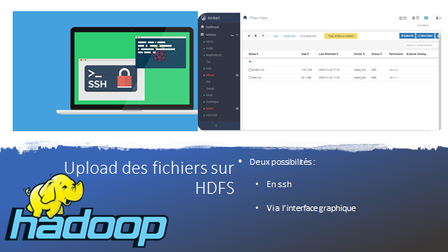

Slide 8


Slide 9
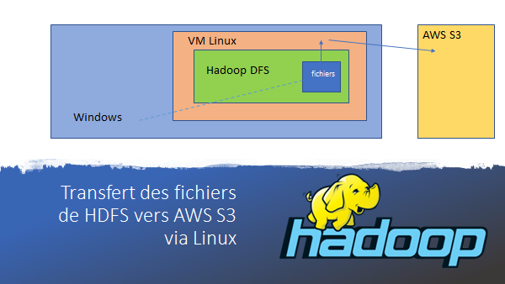

Slide 10
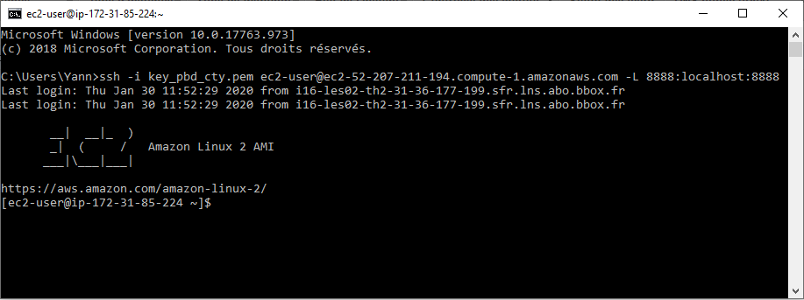

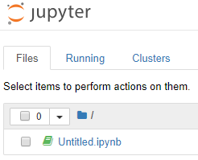


Instances AWS

Slide 11


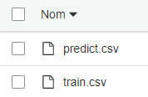

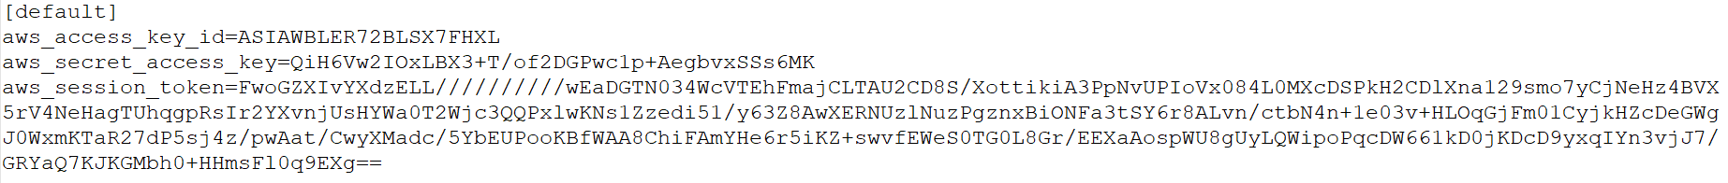
Instances AWS
Amazon S3
bucket pbd_cty

Slide 12

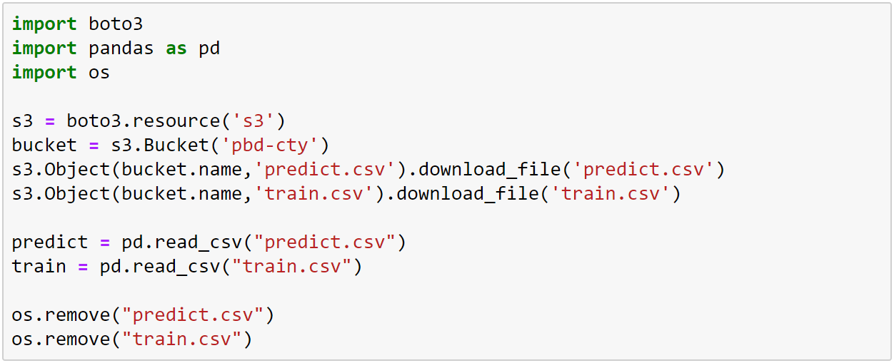
Classification

Slide 13

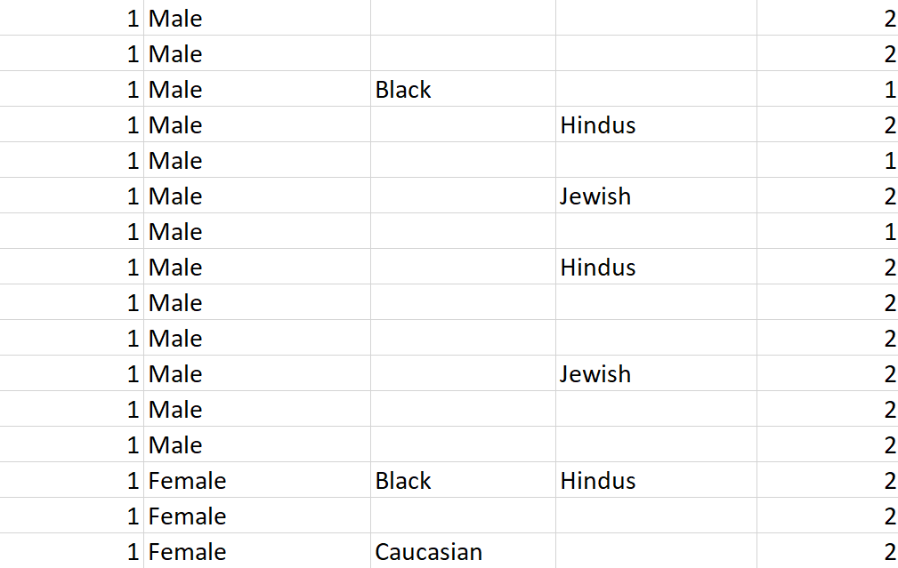
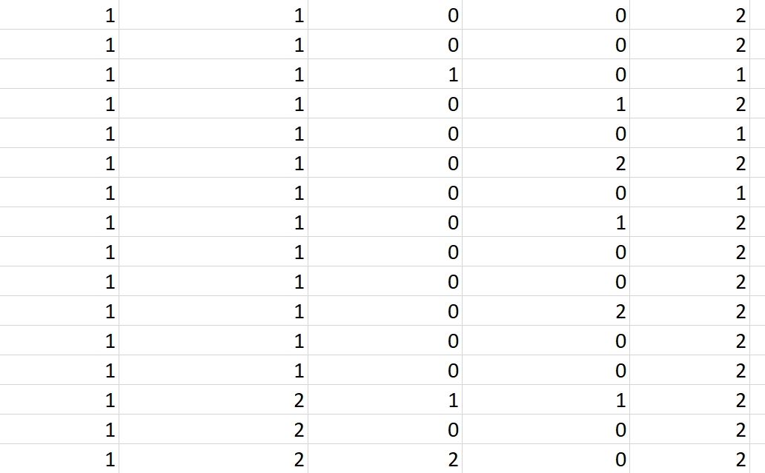

Classification
Prétraitement
TRAIN
TEST
80 %
20 %

Slide 14
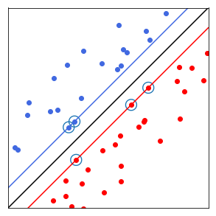
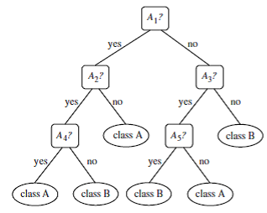
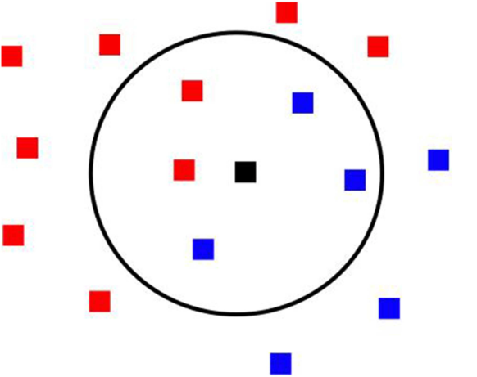
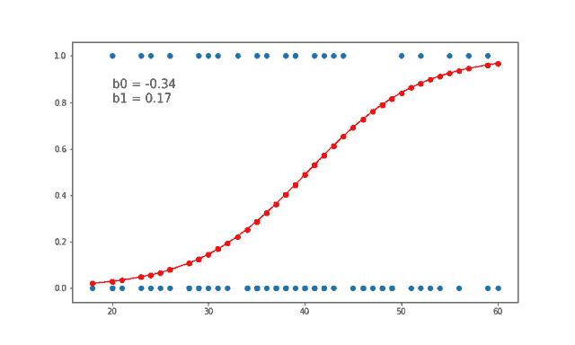
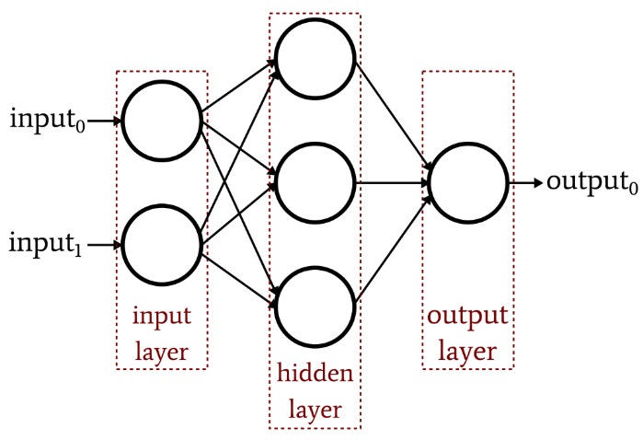
Classification
Algorithmes
Support Vector Machine
Decision Tree
K-Nearest Neighbors
Logistic Regressor
Multi-layer Perceptron

Slide 15
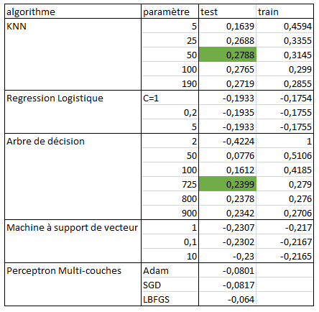
Classification
Résultats
Notes:
KNN = voisins
RL=inverse du taux de régularisation
Arbre=min d’echantillon requis pour diviser un noeud
SVM=same as RL
MLP=solveur différents : lbfgs : optimisateur famille qasi newton
sgd : descente de gradient stochastique
adam : optimisateur sur sgd

Slide 16

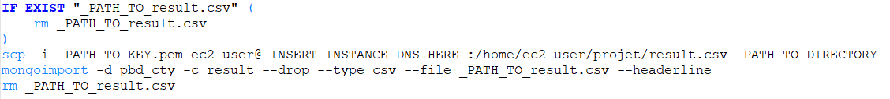
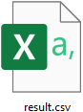
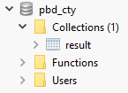
Base de données

Slide 17
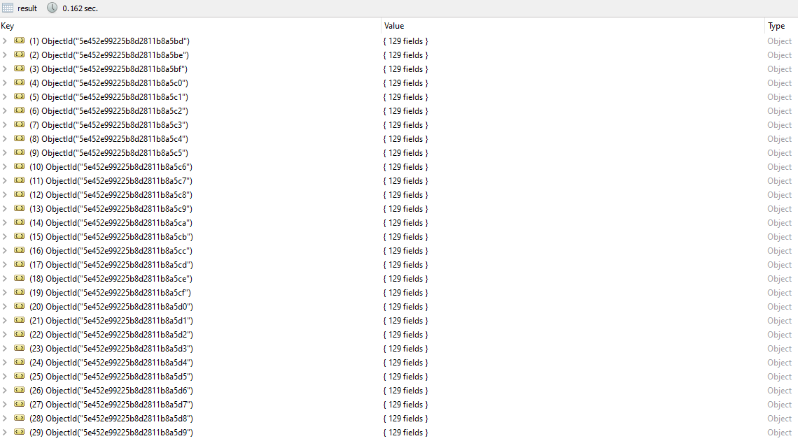
Base de données

Slide 18
Conclusion
Résultats relativement concluants
Problèmes de discrimination
Résultats potentiellement meilleurs (Deep learning)

Slide 19

Questions/Réponses

